Slide 1

Code Review
By. G.stone

Slide 2

팀원
1. 팀장 : 우정현
2. 부팀장 : 최유나
3. 팀원 : 박찬형
4. 팀원 : 조채이
5. 팀원 : 박규남

Slide 3
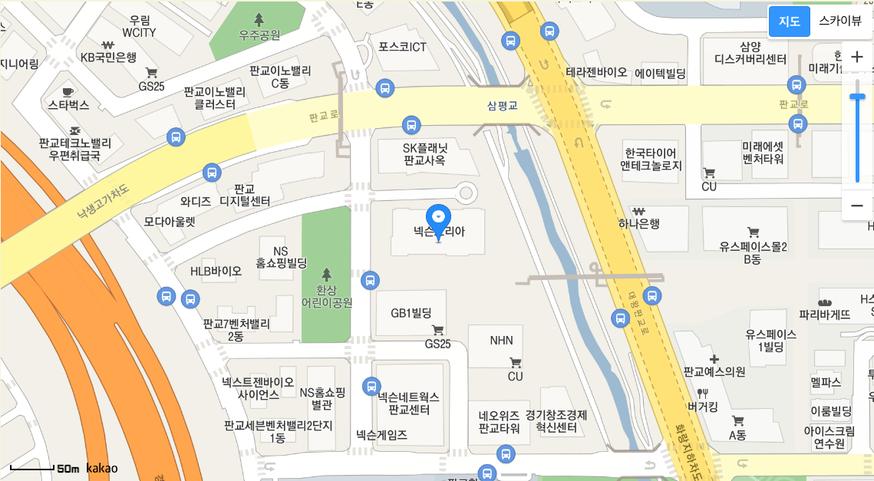

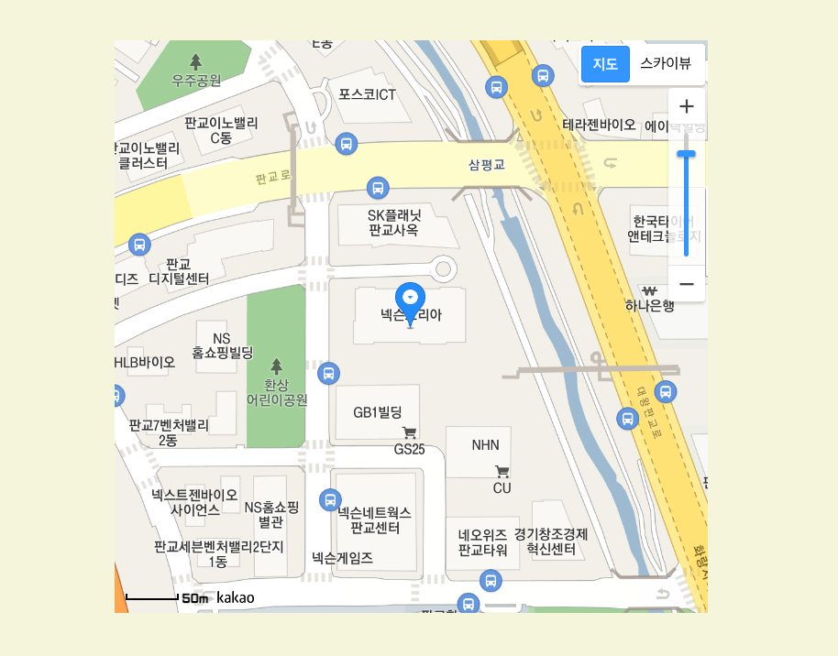
코드 주제 : 마커 자동으로 중앙 위치
Mission08) 회사 찾아오시는 길 반응형 웹 페이지 제작 with Git_Github
박찬형 (팀원) 1/1
HTML5, CSS3, Git/Github,
Visual Studio Code, bootstrap, jQuery
Resize 사용
브라우저 사이즈를 변형시켜도 지도의 마커가 중앙에 위치하도록 resize를 사용하여 map.setCenter의 좌표에 마커가 위치하게 하였습니다.

